Slide 1
Prezentacja Laboratorium Informatycznego
Grupa druga

Slide 2
Pierwsza wersja robota: - chcieliśmy stworzyć roba który by „chodził”. Niestety podczas testów wyszło, że było to nie praktyczne a kod często miał awarie.

Slide 3
Druga wersja robota: - uznaliśmy, że lepszym pomysłem będzie stworzenie robota o układzie jezdnym podobnym do samochodów – oś przednia na koła sterowne i oś tylnią na koła napędowe. Kod na tym etapie nie był efektywny i robot często zbaczał z kursu.

Slide 4
Trzecia wersja robota: -do naszego szkieletu maszyny dołożyliśmy czujnik odległości w ramach eksperymentu. Odkryliśmy , że czujnik odległości i czujnik koloru dobrze ze sobą współpracują więc uwzględniliśmy je oba w przyszłych modyfikacjach.

Slide 5
Czwarta wersja robota: - gdy do wyzwań jakie nasz robot miał pokonać doszły przeszkody do przesunięcia wpadliśmy na pomysł śmigła które miało pozbywać się przeszkód. Podczas testów wyszło, że jest to nie efektywne jednak ładnie wyglądało.

Slide 6
Wersja piąta robota: - Przebudowaliśmy śmigło w ramię i przerzuciliśmy je naprzód. Efekty testów wykazały, że było to efektywniejsze. Postanowiliśmy sprawdzić czy możemy ulepszyć konstrukcje jeszcze bardziej. Na tym etapie tez udało nam się napisać efektywny kod który nie popełniał błędów podczas jeżdżenia.

Slide 7
Wersja 5.1: - Wróciliśmy do koncepcji śmigła ale tym razem na przodzie. Nasza drużyna była zaskoczona efektywnością tego rozwiązania. Jednak przez prędkość śmigła wszytkie trafione przeszkody były wyrzucane i czasem niszczone.

Slide 8
Wersja 5.2: - Po ostatecznym przebudowaniu ramienia nie wprowadziliśmy większych zmian konstrukcji. Kod nie popełniał błędów i był w stanie poradzić sobie w kilku scenariuszach.

Slide 9
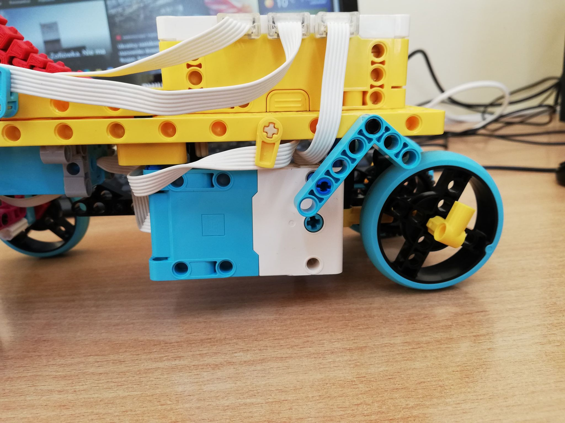
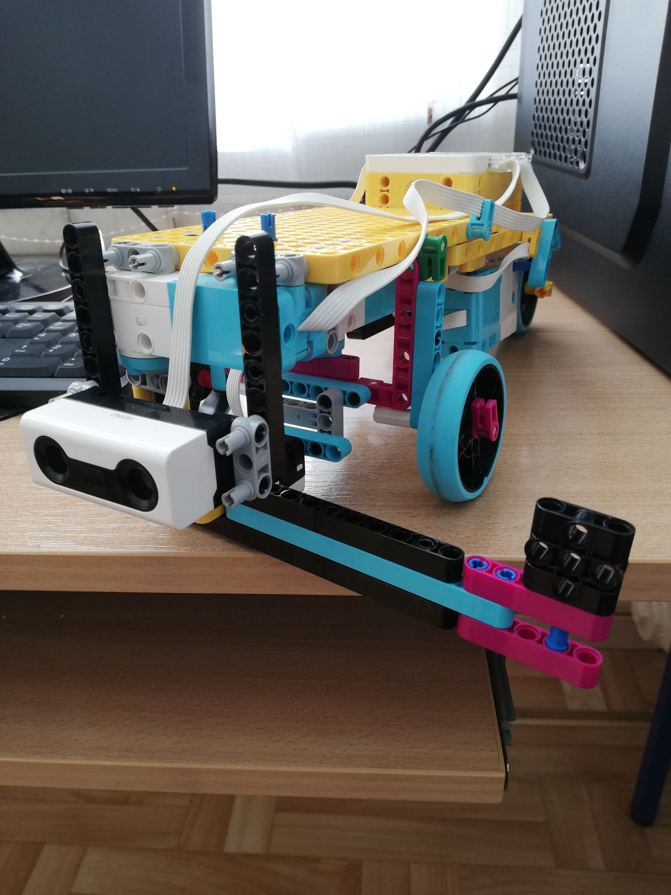
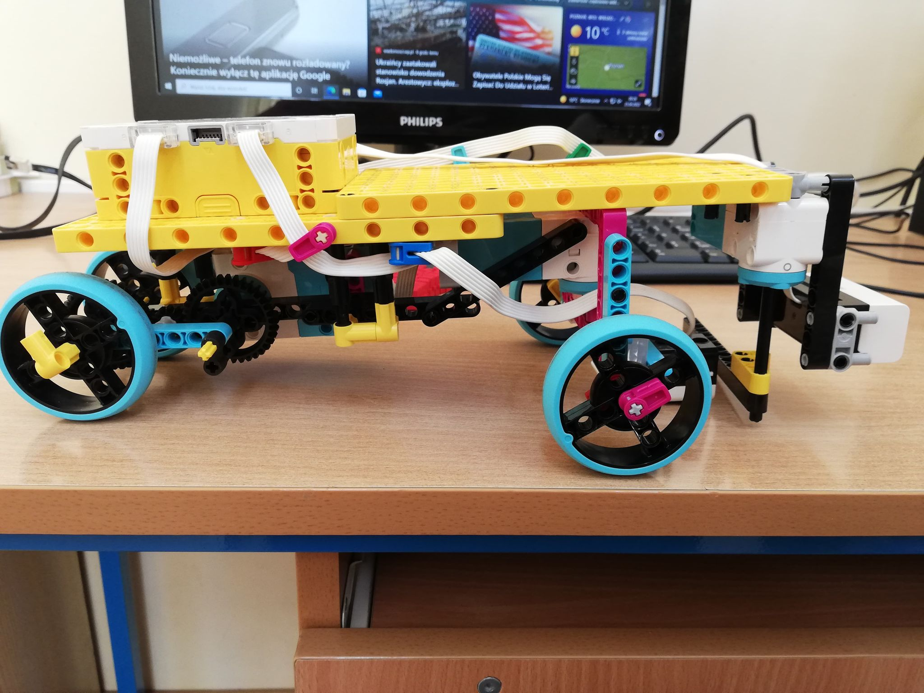

Slide 10
Kod naszego robota

Slide 11
Działanie naszego robota
Pokonywaniu toru z przeszkodami
Walka z innym robotem

